Slide 1
Cadena de MArkov
Guillermo Durán González

Slide 2
Cadenas de Markov
Caso A:
Consideremos un modelo de enfermedad con tres estadios.
La etapa 1 es saludable, la etapa 2 es la enfermedad leve, y la etapa 3 es la enfermedad grave.
Los individuos sanos permanecen sanos con una probabilidad de 0,99 y desarrollan una enfermedad leve con una probabilidad 0.01.
Los individuos con enfermedad leve se curan y se convierten en sanos con probabilidad 0,5, permanecen con enfermedad leve con probabilidad 0,4, y progresan a la enfermedad grave con una probabilidad de 0,1.
Por último, los que tienen una enfermedad grave permanecen en ese estado con probabilidad 0,75, y mejoran a enfermedad leve con probabilidad 0,25.

Slide 3
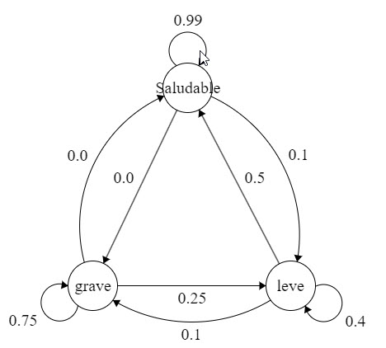
Esto describe una cadena de Markov con tres estados:
Diagrama de Estados

Slide 4

Que corresponde a la matríz $P$:
$$P=\left[\begin{matrix}0.99 & 0.01 & 0.00 \\ 0.50 & 0.40 & 0.10 \\ 0.00 & 0.25 & 0.75\end{matrix}\right]$$

Slide 5
Y ahora
Simulando dos individuos durante 10000 pasos, uno que comienza sano y otro que comienza con una enfermedad grave:
1. Parte saludable:
#instancia la matriz P P <- matrix(c( 0.99, 0.01, 0.0, 0.5, 0.4, 0.1, 0.0, 0.25, 0.75), 3, 3, byrow = TRUE) #reserva memoria para 10000 estados healthy <- numeric(10000) #inicializa en estado saludable healthy[1] <- 1 #Pasa por 10000 momentos for (t in 1:9999) healthy[t + 1] <- sample(1:3, size = 1, prob = P[healthy[t], ]) # Frecuencias table(healthy)
healthy 1 2 3 9653 212 135
¿Cómo será partiendo del estado grave?

Slide 6
2. Parte grave
#Reserva memoria sick <- numeric(10000) #Inicializa el estado grave sick[1] <- 3 #Pasa por 10000 momentos for (t in 1:9999) sick[t + 1] <- sample(1:3, size = 1, prob = P[sick[t], ]) # Frecuencias table(sick)
sick 1 2 3 9701 214 85

Slide 7
Caso B
Al arrendar camiones de mudanzas necesita aplicar un cargo por traslado para cubrir el costo de enviar camiones desde áreas en las que hay sobrantes a otros lugares en los que se necesitan.

Slide 8
Para esto:
Se desea determinar la proporción del número total de camiones que, a largo plazo, acabaran en cada una de las áreas de arriendo.
Si las proporciones son aproximadamente las mismas, el cargo por traslado será innecesario. Si no es así, el cargo dependerá de la proporción del total que termine en cada región.
Hay 3 regiones: Norte, Centro y Sur.

Slide 9
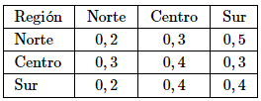
La proporción de camiones que se regresan a cada región de un mes a otro se muestra en la siguiente tabla:

Slide 10
Dado el patrón de movimiento de los camiones, la empresa está interesada en saber lo siguiente:
Un gráfico de la situación, indicando los estados posibles.
¿Qué proporción de los camiones se encontrará en cada región después de un mes? ¿Después de dos meses?
Dado que este mes, el 40% de los camiones se encuentra en el norte, 30% en la parte central y 30% están en la región del sur ¿Cuál es el porcentaje de camiones que se encontrara en cada región después de dos meses?

Slide 11
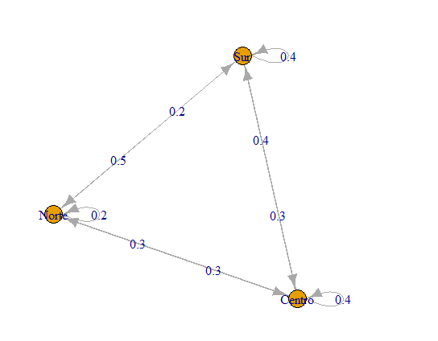
Gráfico
library(markovchain) mm <- matrix(c(0.2,0.3,0.5,0.3,0.4,0.3,0.2,0.4,0.4),nrow = 3, byrow = TRUE) #define la matriz de transición mt <- new("markovchain",transitionMatrix=mm, states=c('Norte','Centro','Sur'), name="Matriz de transición") #crea la matriz plot(mt)

Slide 12
Desplazamiento de los camiones:
#Cálculo segundo mes P2<-mt^2 #Proporción de camiones en el mes 2 P2
Norte Centro Sur Norte 0.23 0.38 0.39 Centro 0.24 0.37 0.39 Sur 0.24 0.38 0.38

Slide 13
Predicción
Dado que este mes el 40% de los camiones se encuentra en el norte, 30% en la parte central y 30% están en la región sur. ¿Cuál es el porcentaje de camiones que se encontrará en cada región después de dos meses?
#Condición actual P <- c(0.4,0.3,0.3) #Multiplicación del vector inicial por la matriz del segundo mes z <- P*P2 #Visualiza la proporción de camiones por región en el segundo mes considerando un vector inicial z
Norte Centro Sur [1,] 0.236 0.377 0.387

